Slide 1
动作识别文献概述
20181214
于剑楠

Slide 2
内容概要
动作识别简介（10%）
相关文献概述与分类（5%）
若干相关文献详解（50%）
杂七杂八（30%）
相关资料（5%）

Slide 3
概述
什么是动作识别？
通过计算机对传感器采集到的数据进行分析和处理，判断人行为的类别，所以也可以叫做 Human Action Recognition
动作识别的难点？
类内和类间差异：同样一个动作，同一个人的表现差异 环境：遮挡、多视角、光照、低分辨率、动态背景 数据：缺乏标注良好的大的数据集
动作识别方法
传统方法：iDT
深度学习： RGB + 光流、3D卷积、lstm + 单帧、skeleton

Slide 4
动作识别的意义
从疾病到日常生活，从心理状态到情绪，都可以由特定的行为反映出来
健康监测研究
身份认证

Slide 5
分类
根据数据来源（设备）
基于视频图像：视频和图像
基于可穿戴传感器：智能手机、智能手表、手环
基于环境与物体传感器： RFID数据、声音数据、环境温度、光照等
根据方法
传统方法：iDT
机器学习：RGB + 光流、3D卷积、lstm + 单帧、skeleton
根据实现
使用PC在数据集上实验
使用智能手机进行动作识别

Slide 6
论文列表
神经网络+计算机视觉 CVPR
Large-scale Video Classiﬁcation with Convolutional Neural Networks
Two-Stream Convolutional Networks for Action Recognition in Videos
Learning Spatiotemporal Features with 3D Convolutional Networks
Learning spatio-temporal representation with pseudo-3d residual networks
Individual Recognition Using Gait Energy Image
传感器+机器学习 Ubicomp MobiSys
Feature-based Analysis of Gait Signals for Biometric Recognition Automatic Extraction and Selection of Features from Accelerometer Signals
A Survey on Human Activity Recognition using Wearable Sensors
Accelerometer-Based Gait Recognition by Sparse Representation of Signature Points With Clusters
Person Recognition using Smartphones’ Accelerometer Data
……

Slide 7
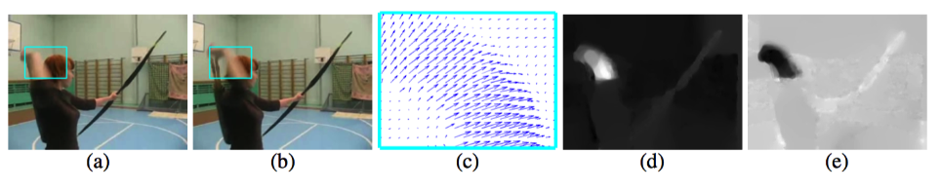
iDT
光流是视觉领域的一个独立分支，被表述为估计世界真实三维运动的二维投影的问题。光流的概念是Gibson在1950年首先提出来的。它是空间运动物体在观察成像平面上的像素运动的瞬时速度，是利用图像序列中像素在时间域上的变化以及相邻帧之间的相关性来找到上一帧跟当前帧之间存在的对应关系，从而计算出相邻帧之间物体的运动信息的一种方法。一般而言，光流是由于场景中前景目标本身的移动、相机的运动，或者两者的共同运动所产生的
基本思路为利用光流场来获得视频序列中的一些轨迹，再沿着轨迹提取HOF，HOG，MBH，trajectory4种特征，其中HOF基于灰度图计算，另外几个均基于dense optical flow（密集光流）计算。最后利用FV（Fisher Vector）方法对特征进行编码，再基于编码结果训练SVM分类器
iDT 方法是深度学习进入该领域前效果最好，稳定性最好，可靠性最高的方法，不过算法速度很慢(在于计算光流速度很慢)。
Notes:
(a)(b) 视频中的连续的两帧, (c) 蓝绿色框中的光流信息, (d) 位移向量的水平信息, (e) 位移向量的垂直信息;

Slide 8
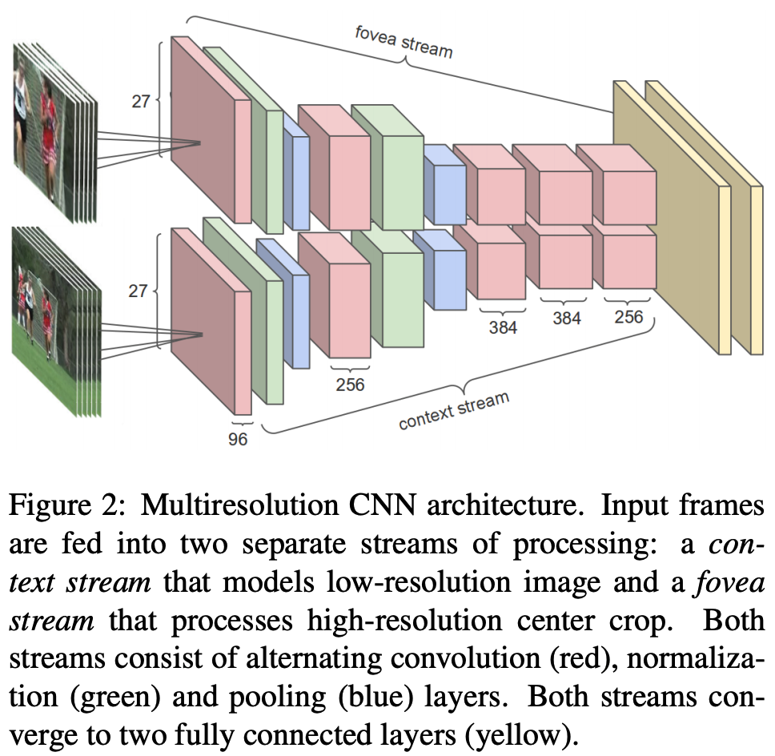
Large-scale Video Classiﬁcation with Convolutional Neural Networks
使用神经网络对视频进行分析的早期尝试（2014年）
单帧
100万个视频的大规模数据集，487个类别（Sports-1M数据集），成功率从55.3% 到 63.9%

Slide 9
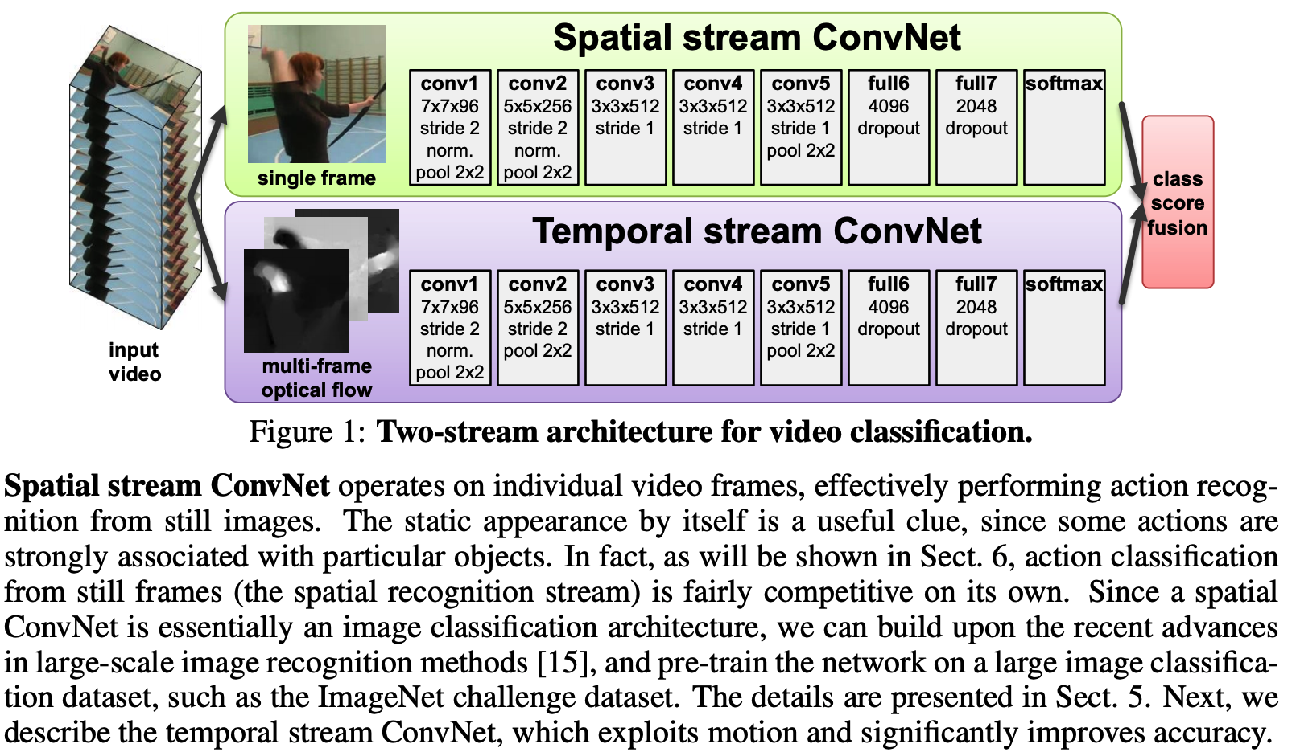
Two-Stream Convolutional Networks for Action Recognition in Videos
双流法：空域网络(spatial networks)和时域网络(temporal networks)
理论支撑: 双流体系结构与双流假设相关，即人类视觉皮层包含两条路径, 腹侧流(ventral stream, 执行物体识别)和背侧流(dorsal stream, 识别运动信息)

Slide 10
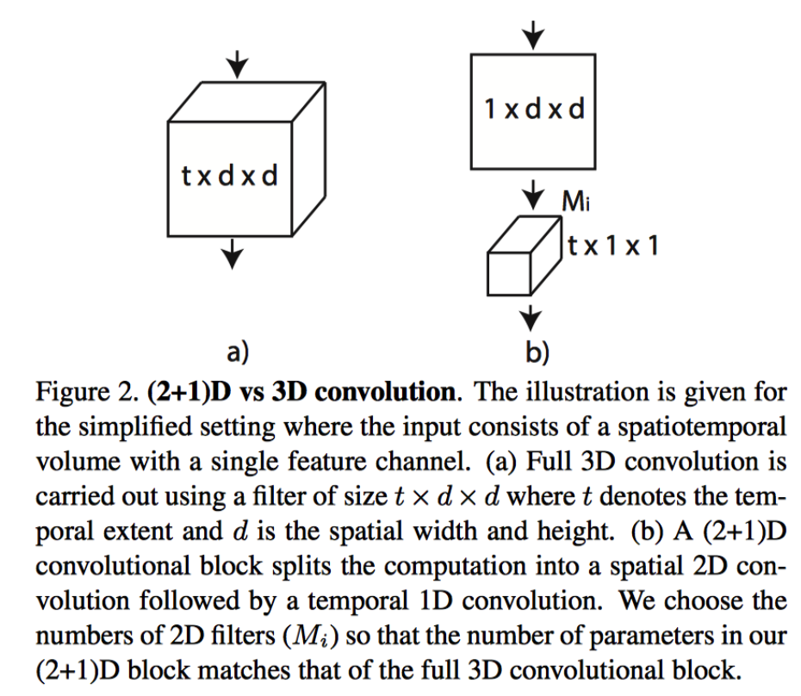
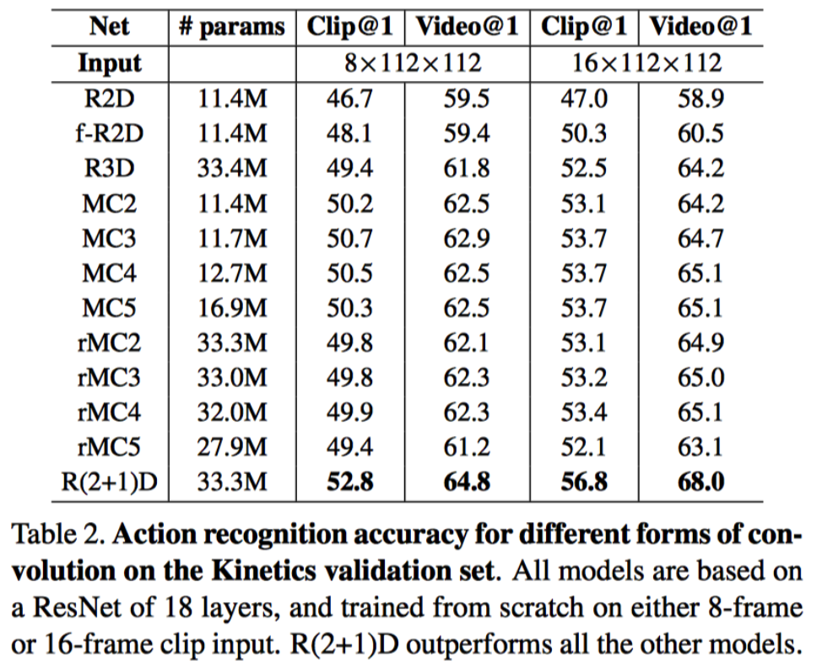
Learning spatio-temporal representation with pseudo-3d residual networks
动机源于观察到这样一个现象, 在动作识别中, 基于视频的单帧的2D CNN在仍然有不错的表现。
这个结果是既令人惊讶和沮丧，因为2D CNN 无法建模时间和运动信息。基于这样的结果，我们可以假设，时间结构对的识别作用并不是至关重要，因为已经包含一个序列中的静态画面已经能够包含强有力的行动信息了。
文章表明，3D ResNets显著优于为相同的深度2D ResNets, 从而说明时域信息对于动作识别来说很重要.

Slide 11
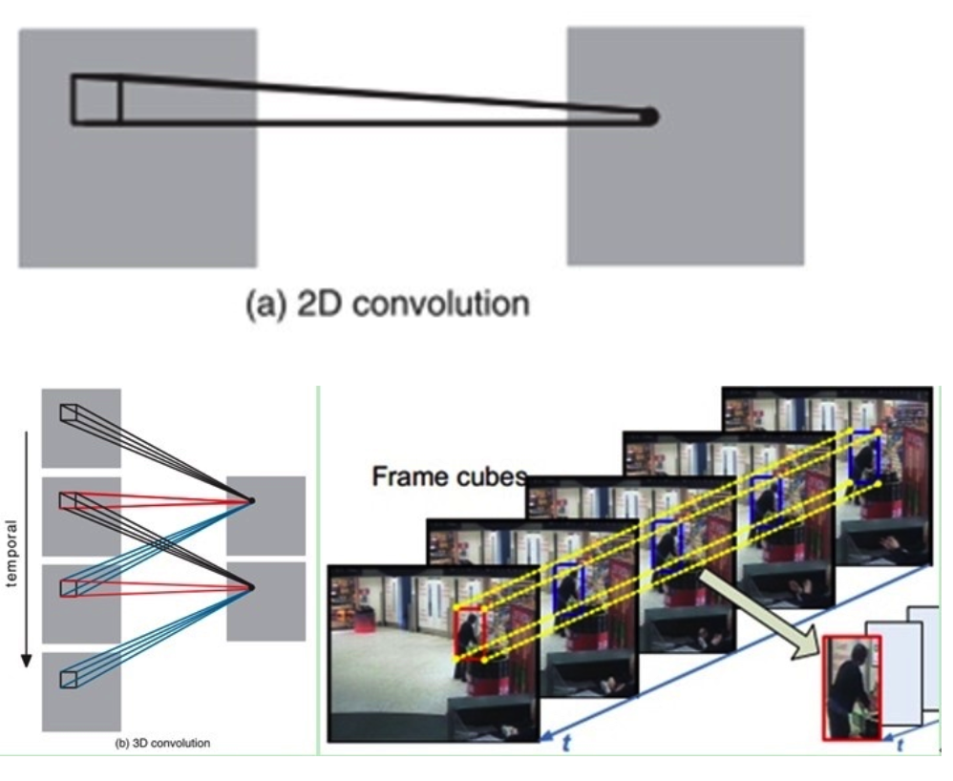
Learning Spatiotemporal Features with 3D Convolutional Networks
Cpvr 2017 workshop
提出了一种简单而有效的方法用于使用大规模训练的深度三维卷积网络进行时空特征学习。成果：1）相比于2D网络，3D ConvNets更适合时空特征学习; 2）具有3×3×3卷积核的结构是3D最佳表现架构之一; 3）学到的特征，即C3D（卷积3D），仅仅使用简单的线性分类器就可以胜过4种不同基准的最先进方法，与其他2个基准的当前最佳方法相当。 此外，功能紧凑：实现由于ConvNets的快速推理，UCF101数据集的准确率仅为52.8％，只有10个维度且计算效率也很高。 最后，它们在概念上非常简单易行的训练和使用。
Notes:
（a）是2维卷积，（b）是3维卷积。3维卷积是通过堆叠多个连续的帧组成一个立方体，然后在立方体中运用3D卷积核。在这个结构中，卷积层中每一个特征map都会与上一层中多个邻近的连续帧相连，因此捕捉运动信息。一个卷积map的某一位置的值是通过卷积上一层的三个连续的帧的同一个位置的局部感受野得到的。假设输入的是RGB视频片段，（b）中时间维度上卷积核大小为3，并且在同一个颜色通道上共享权值。以下是C3D模型的网络结构。

Slide 12
A Closer Look at Spatiotemporal Convolutions for Action Recognition
CVPR2018 | R(2+1)D结构：视频动作识别中的时空卷积深度探究
是C3D作者Du Tran+IDT作者Heng Wang发表在CVPR2018的新作。来自Facebook Resaerch &Dartmouth Colledge。文章主要对是动作识别中的各种卷积块进行了深度探究，然后提出了用于视频动作识别的新型网络结构：R(2+1)D
讨论了针对视频分析的不同形式的时空卷积，并研究了其在动作识别方面的效果。灵感来源是对单帧视频进行2D 卷积仍然可以获得接近3D 时空卷积方法中state-of-the-art的结果。首先经验性展示3D CNN 比2DCNN 在残差学习框架中的精确度优势，然后展示了将3维时空卷积分解成单独的时间和空间卷积可以在精确度上涨点许多。并通过实验和经验，设计了一种新的时空卷积块“R(2+1)D”。这种新卷积块在数据集如Sports-1M,Kinetics,UCF101,HMDB51上可以取得甚至超过state-of-the-art。
Notes:
深度学习对静态图像领域产生了深远影响，但在视频领域，深度学习方法并没有吊打最好的传统手提特征工程（iDT）。另外，2D卷积（ResNet-152）在视频单帧上的表现十分接近3D卷积的最佳表现。这一结果就让视频界哭笑不得了。之前的观点是，2D卷积不能对视频分析中的时间信息和动作模式建模。但基于2D卷积的实验，说明重要的动作类别信息已经包含在了视频的一个个静态视频帧中。但是话说回来，之前很多3D CNN模型实验结果同样表明其在相同网络深度下在大规模数据集下效果还是优于2D CNN模型的。
基于这些结果，本文打了个太极，安利了介于2D，3D之间的两款时空卷积新品。要安利的第一款是一种混合型卷积（MixedConvolution）——在浅层使用3维卷积，在深层接上2维卷积。这种设计是有道理的，因为我们一直认为，动作（motion）建模是一种中低层的操作（low、mid-level operation），故在对应的网络浅层只使用3维卷积来操作一波，剩下的空间推断使用2维卷积在这些mid-level动作特征基础上在深层搞一搞就OK了。实验表明这一款混合香型卷积是比2维卷积操作的精确度涨点了大约3-4个百分点的。第二款要安利的是2+1维卷积块，思路很明确，就是把3维卷积操作分解成两个接连进行的子卷积块—2维空间卷积和1维时间卷积。
1针对视频任务（可以看做是有关联信息的3D图像），单用2D卷积网络不能捕捉时间上的推理信息（图1（a）），采用3D卷积网络还是能达到比较好的效果，毕竟卷积了前后几个slice的信息（图1（d）），但是3D网络不可避免会多了很多参数，有计算冗余的缺点。2在性能和模型大小的权衡之下，论文提出第一版改进模型：2D+3D，称之为混合卷积（MC，mixed convolution），一共有两种模式（图1（b）（c）），这样做的好处：减少参数，保持性能。论文给出了数据，相对于2D网络参数增加了3-4%，相对于3D网络参数为三分之一，但可以达到接近3D卷积网络的效果。3在2的基础上，论文又提出了升级版（图1（e）），（2+1）D，将3D的卷积拆分成两个既分开又连续的操作，所谓分开是指分两步进行提取信息（图2），第一步采用2D卷积提取的是空间上的信息，第二步采用1D卷积将上一步提取的空间上的信息给关联起来。所谓连续是指先空间卷积再时间卷积，以此结构实现对于时空信息提取更好的非线性操作，增加模型的复杂度，可能会拟合得更加贴切。另外还有个好处就是，这样相比3D卷积参数少，而且更加容易优化，收敛效果更好。

Slide 13
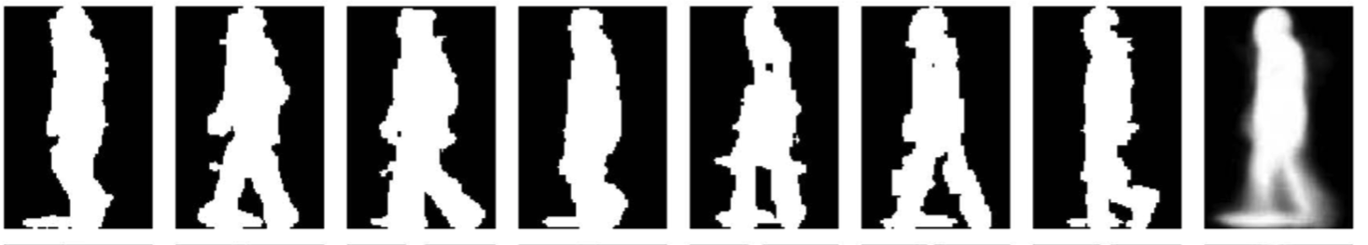
Individual Recognition Using Gait Energy Image
新的时空步态表示方法，称为步态能量图像(gait Energy Image, GEI)，用于描述人类的步行特性，以便通过步态进行个体识别
优点
生成速度快
生成方法简单
准确度较高
缺点
受角度影响较大

Slide 14
基于传感器
Step1:传感器收集数据（加速度传感器、重力传感器、屏幕滑动、键盘点击）
Step2:特征提取，主要是时域和频域特征，用滑动窗口提取特征（数学统计量、自定义特征）
Step3:机器学习分类（SVM、随机森林、主成分分析）

Slide 15
研究方向
行为
生活
运动
社交
健康
对象
儿童
老人
移动用户
特殊病
模型
新算法
改进

Slide 16
研究方向-行为
生活
利用通话记录等判断人的情绪(LiKamWa et al.,2013)
通过声音对喉咙（吃、喝、说话、笑等）进行分类(Yatani et al.,2012)
智能椅子，通过扶手和椅背检测心跳和呼吸的频率(Griffiths et al.,2014)
运动
RFID进行基于位置的行为识别(Ranjan et al.,2012)
用智能手机进行步态鉴别，进而检测喝酒的时间(Kao et al.,2012)
社交
多种传感器感知群体行为，进行层次化聚类(Kjærgaard et al.,2012)
生理学传感器帮助发现儿童社交行为(Hernandez et al.,2014)
健康
智能手机检测心率失常、睡眠窒息(Park et al.,2014;Zhang et al.,2015)
用手机麦克风检测人体肺的功能(Larson et al.,2012)
通过麦克风来检测人是否有stress(Lu et al.,2012)

Slide 17
研究方向-对象
老人
用一个可穿戴的基于投影的设备来监测老人的步态(Murata et al.,2013)
多模型感知系统检测老人跌倒(Shih et al.,2015)
儿童
用手机判断新生儿黄疸(Greef et al.,2014)
传感器检测新生儿的脑中风(Fan et al.,2012)
移动用户
手机传感器用语音、应用交互等判断对内容的喜好(Bao et al.,2013)
用手机麦克风理解对话情景(Sun et al.,2012)
特殊病
用Google Glass帮助认知(Ha et al.,2014)
给孩子佩戴camera，了解自闭症行为(Marcu et al.,2012)

Slide 18
研究方向-模型
新算法
新的算法，用来检测移动设备相对于人体的位置(Shi et al.,2011)
语义属性为基础来识别未知的活动(Cheng et al.,2013)
通过语义来识别人的日常行动(Hoque et al.,2012)
利用一个概率模型感知多层次的人物行为(Helaoui et al.,2013)
改进
使用分布式系统加快行为识别的数据处理速度(Kawaguchi et al.,2011)
多种机器学习算法来进行多传感器的行为识别(Uchida et al.,2012)
检测运动数据中的变点来缩短机器学习反应的时间(Ohmura et al.,2011)

Slide 19
自己的总结

Slide 20
当前这个领域（视频）需要考虑的问题?
严重依赖物体和场景首先无论是双流法还是3D卷积核，网络到底学到了什么？MIT公布的数据集 Moments in time

Slide 21
展望
对生活类、健康类、特殊病类、移动用户的研究热度很高
研究点的转变：
简单环境的行为识别→复杂环境下的行为识别（越来越接近真实环境）
行为动作本身→感觉、情绪、情感等（越来越具有类人智能）
单一的行为→有门槛的、有关联的行为（越来越带有生活印记）
检测→检测后提供相应的措施（越来越有不可替代性）

Slide 22
动作识别的数据库
The HMDB-51 dataset(2011)
Brown university 大学发布的 HMDB51, 视频多数来源于电影，还有一部分来自公共数据库以及YouTube等网络视频库.数据库包含有6849段样本，分为51类，每类至少包含有101段样本
UCF-101(2012)
来源为YouTube视频，共计101类动作，13320段视频。共有5个大类的动作： 1)人-物交互；2)肢体运动；3)人-人交互；4)弹奏乐器；5)运动
Kinetics-600 (2017)
Kinetics-600是一个大规模，高质量的YouTube视频网址数据集，其中包括各种人的行动。该数据集由大约50万个视频剪辑组成，涵盖600个人类行为类，每个行为类至少有600个视频剪辑。每个剪辑持续约10秒钟，并标记一个类。所有剪辑都经过了多轮人工注释，每个剪辑都来自单独的YouTube视频。这些行为涵盖了广泛的类别，包括人与物体的互动，如演奏乐器，以及人与人之间的互动，如握手和拥抱。

Slide 23
一些算法
TSN(双流法) | http://yjxiong.me/others/tsn/
I3D | https://github.com/deepmind/kinetics-i3d
R(2+1)D | https://github.com/facebookresearch/R2Plus1D
Deep Learning for Human Activity Recognition | https://github.com/jindongwang/Deep-learning-activity-recognition

Slide 24
本PPT用到的所有资料
本文用到的大部分资料都来自于一个关于机器学习的github库。还有部分资料来自于网络上的对动作识别进行简单介绍的博客。
对于传感器的数据集由于相关性不大，没有在前面给出。在制作PPT的过程中还参考了这个PPT，里面也是对动作识别的总结，只不过时间稍微有点久远。关于R（2+1）D可以参考这篇博客，如果想了解三维卷积（反正我是不会，你们应该会）可以看这个。

Slide 25
感谢各位

